Slide 1


Slide 2
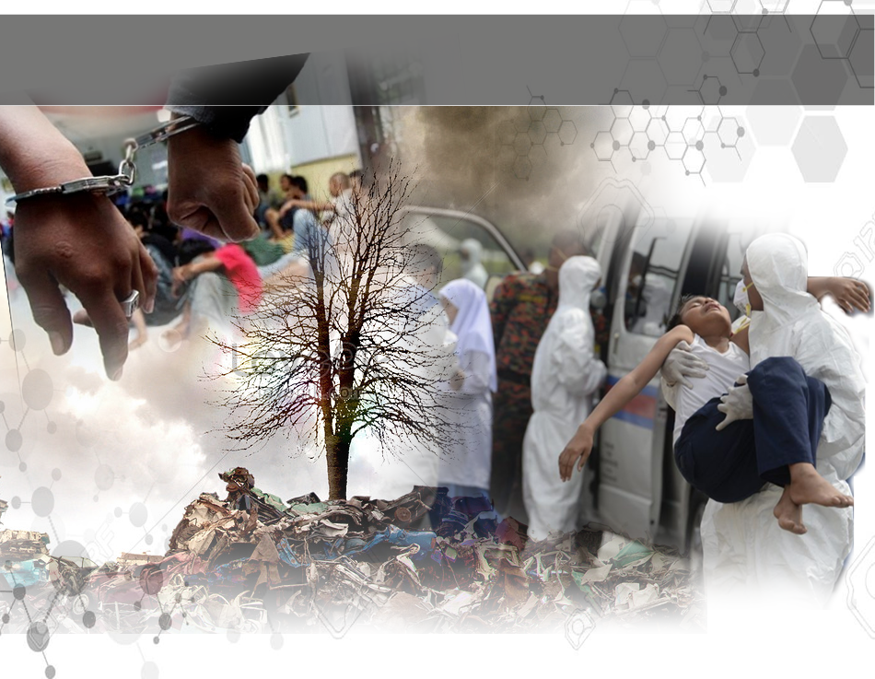
Pujian Kepada Allah S.W.T.
الْحَمْدُ للهِ
Segala puji-pujian hanya bagi Allah S.W.T.

Slide 3
Syahadah
أَشْهَدُ أَنْ لآ إِلَهَ إِلاَّ اللهُ،
وَأَشْهَدُ أَنَّ مُحَمَّدًا عَبْدُهُ وَرَسُوْلُهُ
Aku bersaksi bahawa sesungguhnya tiada tuhan melainkan Allah Yang Maha Esa,
dan juga aku bersaksi bahawa nabi Muhammad S.A.W hambaNya dan rasulNya.

Slide 4
Selawat Ke Atas
Nabi Muhammad S.A.W
اللّهُمَّ صَلِّ وَسَلِّمْ وَبَارِكْ عَلَى سَيِّدِنَا مُحَمَّدٍ وَعَلَى آلِهِ وَأَصْحَابِهِ وَمَنْ تَبِعَهُمْ بِإِحْسَانٍ إِلَى يَوْمِ الدِّيْنِ.
Ya Allah, Cucurilah rahmat dan sejahtera ke atas hambaMu dan rasulMu Nabi Muhammad S.A.W dan ke atas keluarganya dan para sahabatnya serta para pengikut Baginda sehingga hari pembalasan.

Slide 5
Pesanan Taqwa
اتَّقُوْا اللهَ حَقَّ تُقَاتِهِ، وَلَاتَمُوتُنَّ إِلَّا وَأَنْتُمْ مُسْلِمُوْنَ.
Bertaqwalah kepada Allah, dan janganlah kamu mati melainkan dalam keadaan seorang Islam

Slide 6


Slide 7
Keselamatan Negara
Bebas dari bahaya, ancaman, ketegangan dan perselisihan
Negara yang aman dan sejahtera

Slide 8
Menjalani kehidupan tanpa merasa takut dan bimbang
Membawa kebaikan dan rezeki kepada manusia serta negara

Slide 9
Firman Allah dalam
Surah Al Baqarah: Ayat 126
وَإِذْ قَالَ إِبْرَاهِيمُ رَبِّ اجْعَلْ هَٰذَا بَلَدًا آمِنًا وَارْزُقْ أَهْلَهُ مِنَ الثَّمَرَاتِ مَنْ آمَنَ مِنْهُم بِاللَّهِ وَالْيَوْمِ الْآخِرِ ۖ قَالَ وَمَن كَفَرَ فَأُمَتِّعُهُ قَلِيلًا ثُمَّ أَضْطَرُّهُ إِلَىٰ عَذَابِ النَّارِ ۖ وَبِئْسَ الْمَصِيرُ

Slide 10
Yang Bermaksud:
“Dan (ingatlah) ketika Nabi Ibrahim berdoa dengan berkata: "Wahai Tuhanku! Jadikanlah (negeri Mekah) ini, negeri yang aman sentosa, dan berikanlah rezeki dari berbagai jenis buah-buahan kepada penduduknya, iaitu orang-orang yang beriman kepada Allah dan hari akhirat di antara mereka". Allah berfirman: "(Permohonanmu itu diterima) tetapi sesiapa yang kufur dan ingkar maka Aku akan beri juga ia bersenang-senang menikmati rezeki itu bagi sementara (di dunia), kemudian Aku memaksanya (dengan mengheretnya) ke azab neraka, dan (itulah) seburuk-buruk tempat kembali”.

Slide 11
Isu Keselamatan Negara
Ancaman Luar Negara
Ceroboh sempadan, tuntutan bertindih
Ancaman Dalam Negara
Keganasan, dadah, pencemaran alam, isu perpaduan

Slide 12
Memelihara Negara
Pelihara negara serta warganya dari sebarang bentuk ancaman
Sultan
al-Ulama’
al-Izz Ibn Abd
al-Salam
‘’Agama keseluruhannya adalah maslahah sama ada menolak mafsadah ataupun mendatangkan maslahah’’
- suatu tindakan bagi memelihara atau menghormati kehendak syarak yang termasuk dalam menjaga agama, jiwa, akal, keturunan dan harta benda manusia.

Slide 13
Memelihara Agama
mengelakkan apa-apa yang mungkin melanggar dan memusnahkan asas-asas Islam
Memelihara Nyawa
menegakkan keadilan, menjamin keselamatan hidup, membanteras jenayah dan mempertahankan kedaulatan negara.
Memelihara Akal
memberi perlindungan kepada akal manusia dari apa-apa yang akan merosakkan.

Slide 14
Memelihara Keturunan
Perlindungan dan pemeliharaan keturunan. Menjaga sistem sosial dalam masyarakat.
Memelihara Harta
melindungi kekayaan masyarakat daripada kehancuran dan dari peralihan harta ke tangan orang lain dengan cara yang tidak sah

Slide 15
Nikmat kemakmuran dan
jaminan keselamatan
Disertakan dengan ketaatan dan kepatuhan kepada Allah Taala
Apabila ketaatan dan kepatuhan itu terlerai, maka nikmat kemakmuran dan keharmonian akan beransur-ansur hilang dan diganti dengan ancaman musibah yang tidak berkesudahan.

Slide 16
5 ujian yang akan menimpa, jika dibiarkan nescaya kamu akan binasa
1
Perbuatan zina secara terbuka
Ditimpa pelbagai wabak dan penyakit
2
Menipu dalam timbangan
Kemarau panjang, kesempitan rezeki dan kezaliman penguasa
3
Enggan mengeluarkan zakat harta
Tiada hujan

Slide 17
5 ujian yang akan menimpa, jika dibiarkan nescaya kamu akan binasa
4
Mengingkari Janji
Didatangkan musuh dari golongan lain, merampas harta
5
Tidak berhukum dengan kitab Allah
Bersengketa sesama sendiri

Slide 18
Menjaga keamanan dan
keselamatan Negara
Angkatan Tentera dan polis
Dibantu oleh pihak berkuasa awam yang berkaitan
Sambutan Bulan Keselamatan Negara di sepanjang bulan Ogos
Mengajak rakyat untuk sama-sama membina sebuah negara yang aman, sejahtera dan berdaulat

Slide 19
Seruan
Bersatu mempertahankan keselamatan dan kemakmuran negara
Tingkatkan keimanan dan perbanyakkan tawakkal kepada Allah
Berkhidmat dengan penuh ikhlas dan amanah mengikut ajaran Islam

Slide 20
Firman Allah dalam
Surah An Nahl: Ayat 112
وَضَرَبَ اللَّهُ مَثَلًا قَرْيَةً كَانَتْ آمِنَةً مُّطْمَئِنَّةً يَأْتِيهَا رِزْقُهَا رَغَدًا مِّن كُلِّ مَكَانٍ فَكَفَرَتْ بِأَنْعُمِ اللَّهِ فَأَذَاقَهَا اللَّهُ لِبَاسَ الْجُوعِ وَالْخَوْفِ بِمَا كَانُوا يَصْنَعُونَ
“Dan Allah telah membuat suatu perumpamaan dengan sebuah negeri yang dahulunya aman dan tenteram, rezekinya datang kepadanya melimpah ruah dari segala tempat akan tetapi penduduknya mengingkari akan nikmat Allah, kerana itu Allah merasakan kepada mereka dengan kelaparan dan ketakutan disebabkan apa yang mereka lakukan”.

Slide 21
PENUTUP
بَارَكَ اللهُ لِيْ وَلَكُمْ بِالْقُرْآنِ الْعَظِيْمِ، وَنَفَعَنِي وَإِيَّاكُمْ بِمَا فِيْهِ مِنَ الأيَاتِ وَالذِّكْرِ الْحَكِيْمِ، وَتَقَبَّلَ مِنِّي وَمِنْكُمْ تِلاوَتَهُ إِنَّهُ هُوَ السَّمِيعُ الْعَلِيْمُ. أَقُوْلُ قَوْلِيْ هَذَا وَأَسْتَغْفِرُ اللهَ الْعَظِيْمَ لِيْ وَلَكُمْ، وَلِسَائِرِ الْمُسْلِمِيْنَ وَالْمُسْلِمَاتِ، وَالْمُؤْمِنِيْنَ وَالْمُؤْمِنَاتِ الأَحْيَاءِ مِنْهُمْ وَالأَمْوَاتِ، فَاسْتَغْفِرُوْهُ،
إِنَّهُ هُوَ الْغَفُوْرُ الرَّحِيْمُ.

Slide 22
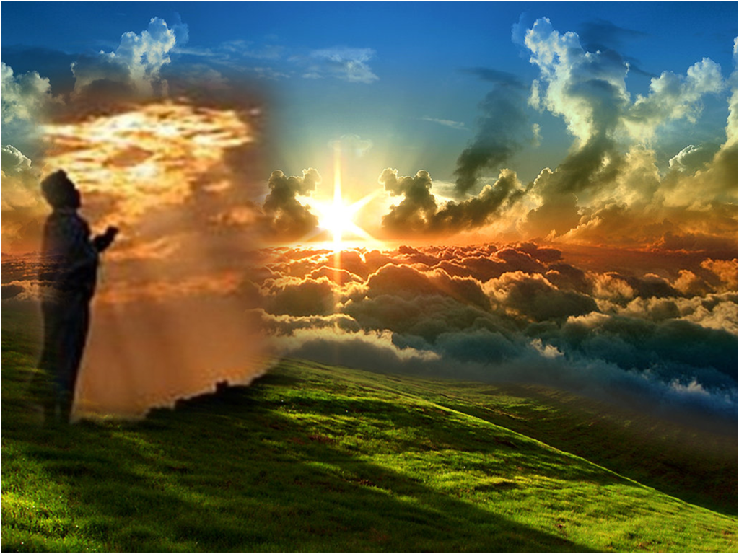
Doa Antara Dua Khutbah
Aamiin Ya Rabbal Aalamin..
Tuhan Yang Memperkenankan Doa Orang-orang Yang Taat, Berilah Taufik Kepada Kami
Di Dalam Mentaatimu, Ampunilah Kepada
Mereka Yang
Memohon Keampunan.
Aamiin

Slide 23
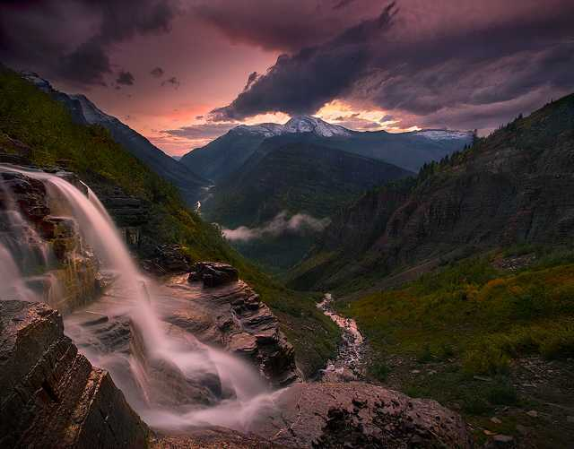
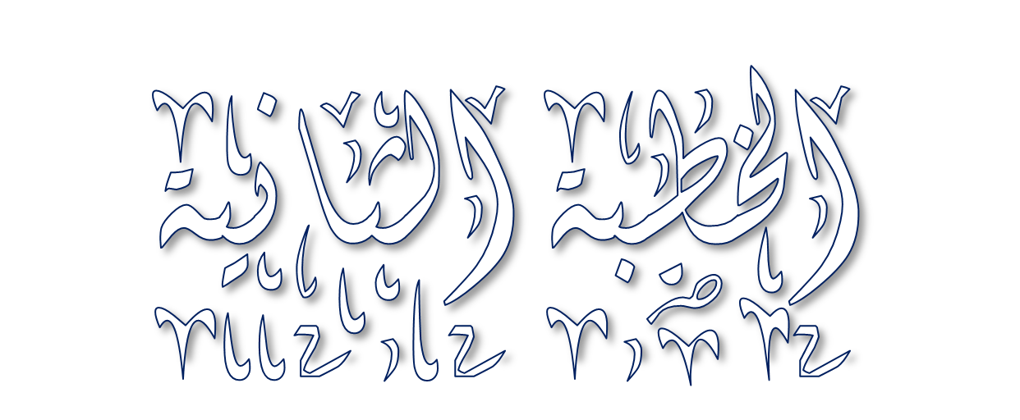


Slide 24
Pujian Kepada Allah S.W.T.
الْحَمْدُ لِلَّهِ
Segala puji-pujian hanya bagi Allah S.W.T.

Slide 25
Syahadah
أَشْهَدُ أَنْ لآ إِلَهَ إِلاَّ اللهُ وَحْدَهُ لاَ شَرِيْكَ لَهُ، وَأَشْهَدُ أَنَّ مُحَمَّدًا رَسُوْلُ الله
Aku bersaksi bahawa sesungguhnya tiada tuhan melainkan Allah yang Maha Esa, tiada sekutu bagiNya dan juga aku bersaksi bahawa nabi Muhammad S.A.W adalah Rasul Allah.

Slide 26
Selawat Ke Atas
Nabi Muhammad S.A.W
اَللَّهُمَّ صَلِّ وَسَلِّمْ عَلَى سَيِّدِنَا مُحَمَّدٍ
وَعَلَى آلِهِ وَأَصْحَابِهِ وَأَتْبَاعِهِ إِلَى يَوْمِ الدِّيْنِ.
Ya Allah, Cucurilah rahmat dan sejahtera ke atas hambaMu dan rasulMu Nabi Muhammad S.A.W dan ke atas keluarganya dan para sahabatnya serta pengikut Baginda sehingga hari pembalasan.

Slide 27
Pesanan Taqwa
اتَّقُوا اللهَ، أُوْصِيْكُمْ وَنَفْسِيْ بِتَقْوَى اللهِ
وَطَاعَتِهِ لَعَلَّكُمْ تُفْلِحُوْنَ.
Bertakwalah kepada Allah dan taat kepadaNya, semoga kamu memperolehi kejayaan.

Slide 28
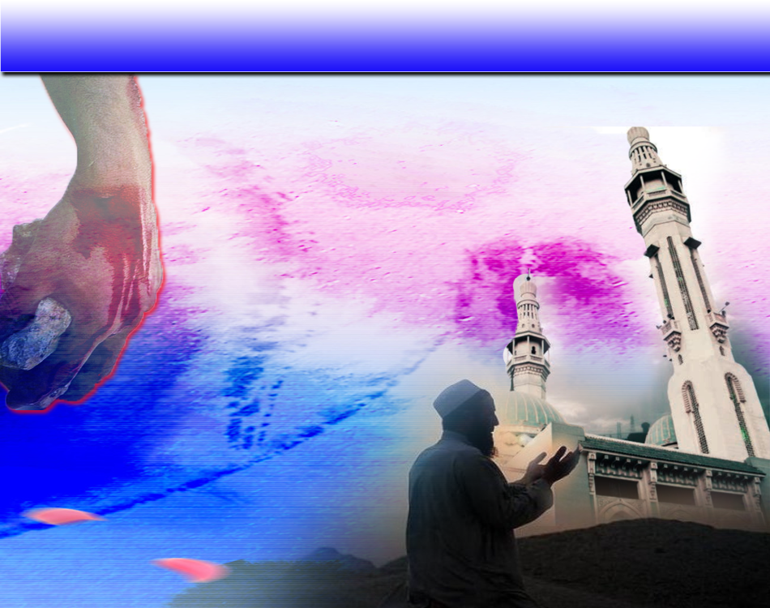
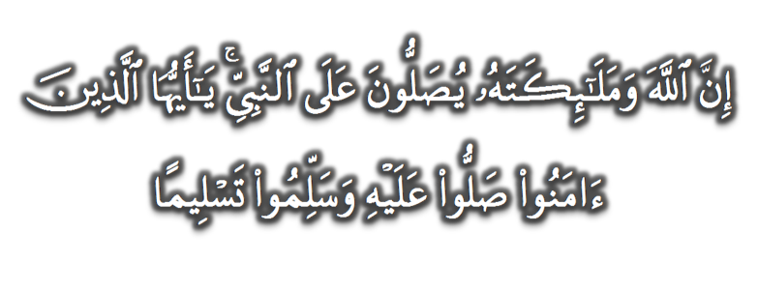
Seruan
Selawat dan salam kepada Rasulullah s.a.w.
(Surah Al-Ahzab : Ayat 56)
“Sesungguhnya Allah Taala Dan Para MalaikatNya Sentiasa Berselawat Ke Atas Nabi (Muhammad).
Wahai Orang-orang Beriman! Berselawatlah Kamu
Ke Atasnya Serta Ucapkanlah Salam Sejahtera Dengan Penghormatan Ke Atasnya Dengan Sepenuhnya”.

Slide 29
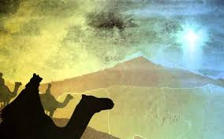
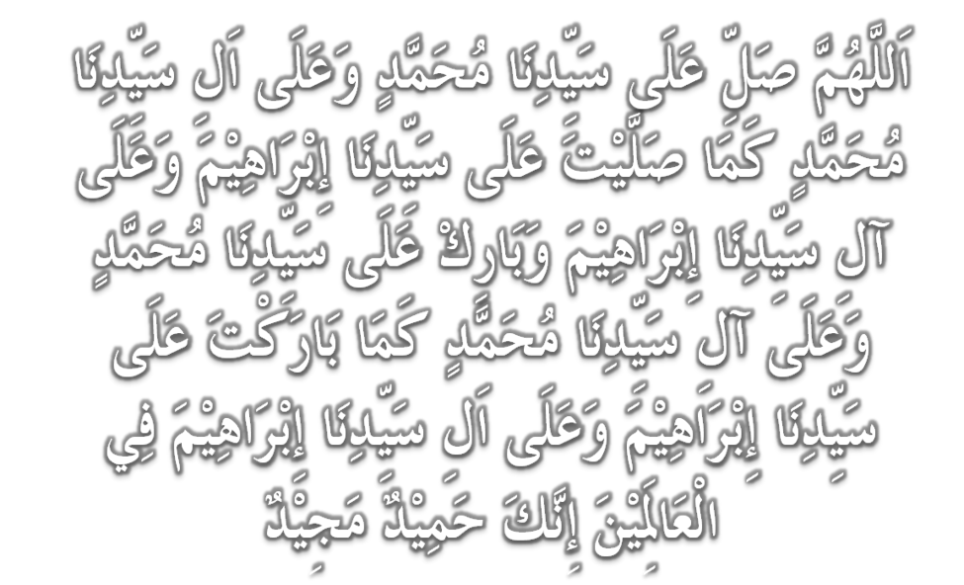
Selawat

Slide 30
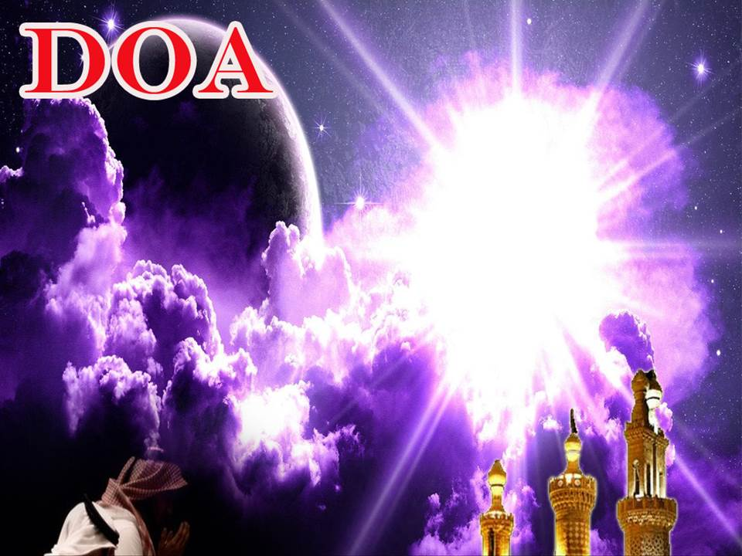
وَارْضَ اللَّهُمَّ عَنِ الْخُلَفَاءِ الرَّاشِدِيْنَ الْمَهْدِيِّيْنَ، سَادَتِنَا أَبِيْ بَكْرٍ وَعُمَرَ وَعُثْمَانَ وَعَلِيّ، وَعَنْ بَقِيَّةِ الصَّحَابَةِ أَجْمَعِيْنَ، وَعَنِ التَّابِعيْنَ وَتَابِعِى التَّابِعِيْنَ بِإِحْسَانٍ إِلَى يَوْمِ الدِّيْن.
Dan berilah keredhaan ke atas Khalifah
ar-rasyidin, Abu Bakar, Omar, Uthman dan Ali, dan seluruh sahabat-sahabatnya serta pengikut- pengikut Baginda hingga hari pembalasan.

Slide 31

اللَّهُمَّ اغْفِرْ لِلْمُؤْمِنِيْنَ وَالْمُؤْمِنَاتِ، وَالْمُسْلِمِيْنَ وَالْمُسْلِمَاتِ، الأَحْيَاءِ مِنْهُمْ وَالأَمْوَات،
إِنَّكَ سَمِيْعٌ قَرِيْبٌ مُجِيْبُ الدَّعَوَات.
Ya Allah, Ampunkanlah Dosa Golongan Muslimin Dan Muslimat, Mu’minin Dan Mu’minaat, samada yang masih hidup atau yang telah mati. Sesungguhnya Engkau Maha Mendengar dan Maha Memakbulkan segala permintaan.

Slide 32
اللَّهُمَّ أَلِّفْ بَيْنَ قُلُوْبِنَا، وَأَصْلِحْ ذَاتَ بَيْنِنَا، وَاجْعَلْنَا مِنَ الرَّاشِدِيْن. اللَّهُمَّ أَحْسِنْ عَاقِبَتَنَا فِى الأُمُوْرِ كُلِّهَا، وَأَجِرْنَا مِنْ خِزْيِ الدُّنْيَا وَعَذَابِ الأَخِرَة، يَا رَبَّ الْعَالَمِيْن.
(Ya Allah, lembutkanlah hati-hati kami... perbaikilah hubungan antara kami. Dan jadilah kami golongan yang mendapat bimbingan daripadaMu.
Ya Allah.. Perelokkan kesudahan kami dalam segala hal semuanya, dan lindungilah kami daripada kehinaan di dunia dan di akhirat. Wahai Tuhan sekalian alam..)

Slide 33
اللَّهُمَّ أَعِزَّ الْإِسْلَامَ وَالْمُسْلِمِيْنَ، وَأَذِلَّ الشِّرْكَ وَالْمُشْرِكِيْنَ، وَدَمِّرْ أَعْدَاءَكَ أَعْدَاءَ الدِّيْن وَانْصُرْ عِبَادَكَ الْمُؤْمِنِيْن.
Ya Allah! Daulatkan Islam dan muliakan orang Islam dan hinakanlah kesyirikan dan orang Musyrik, dan hancurkanlah musuh-musuh Islam dan berilah kemenangan kepada hamba-Mu.

Slide 34
اللَّهُمَّ أَصْلِحْ لَنَا دِيْنَنَا الَّذِيْ هُوَ عِصْمَةُ أَمْرِنَا، وَأَصْلِحْ لَنَا دُنْيَانَا الَّتِيْ فِيْهَا مَعَاشُنَا، وَأَصْلِحْ لَنَا أَخِرَتَنَا الَّتِيْ فِيْهَا مَعَادُنَا، وَاجْعَلِ الْحَيَاةَ زِيَادَةً لَنَا فِيْ كُلِّ خَيْرٍ، وَاجْعَلِ الْمَوْتَ رَاحَةً لَنَا مِنْ كُلِّ شَرٍّ.
Ya Allah! Perbaikilah bagi kami agama kami kerana ia penjaga urusan kami, perbaikilah bagi kami dunia kami kerana didalamnya tempat kehidupan kami, perbaikilah bagi kami akhirat kami kerana ia tempat kembali kami, jadikanlah kehidupan sebagai kebaikan bagi kami dan jadikanlah kematian sebagai kerehatan kami daripada segala kejahatan.

Slide 35
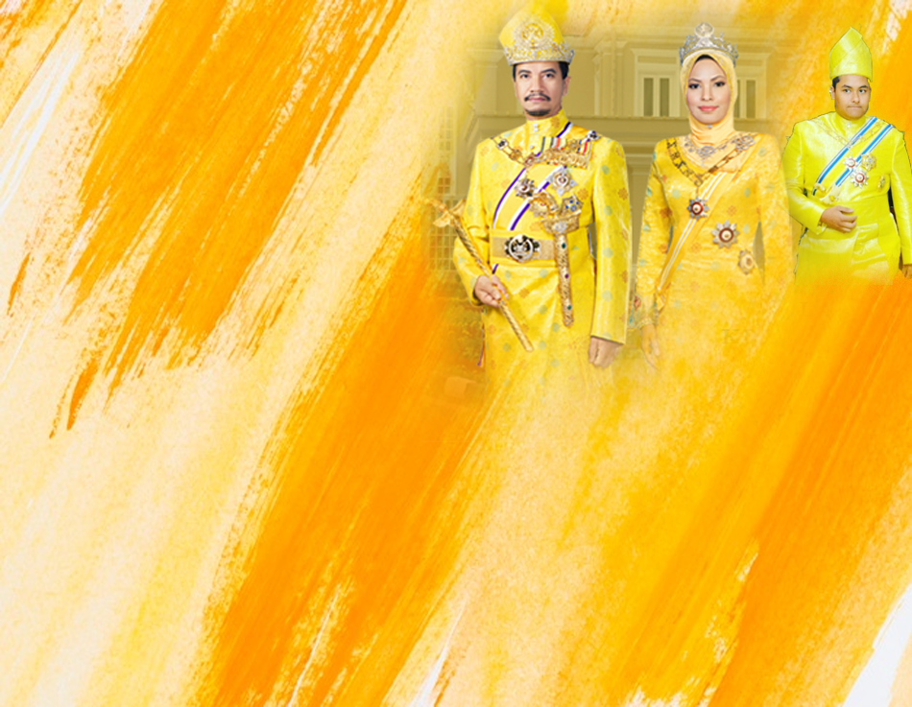
Ya Allah…
Peliharakanlah Dengan Senantiasa Mendapat Pertolongan, Hidayah, Taufiq, Kesihatan dan Keselamatan DariMu
Ya Allah… Yang Maha Pemurah
Kebawah Duli Yang Maha Mulia Raja Kami,
Al Wathiqu Billah Sultan Mizan Zainal Abidin Ibni
Al Marhum Sultan Mahmud Al Muktafi Billah Shah, Limpahilah RahmatMu Untuk Baginda, Juga Untuk Sultanah Nur Zahirah Terengganu
Peliharakanlah Ya Allah… Putera Puteri Ahli Keluarga , Keturunan dan Kerabat Baginda

Slide 36
Ya Allah…
Peliharakanlah Para Ulama,
Semua Pembesar, Hakim-hakim,
Pegawai Kerajaan dan Rakyat Jelata Baginda
Dari Kalangan Orang Islam dan Mereka Yang Beriman Lelaki Perempuan Di Dunia Dan Akhirat Dengan Segala RahmatMu Wahai Allah Yang Maha Penyayang
Ya Allah…
Peliharakanlah Juga Raja Muda Kami
Tengku Muhammad Ismail Ibn Al Wathiqu Billah
Sultan Mizan Zainal Abidin

Slide 37
رَبَّنَا ظَلَمْنَا أَنْفُسَنَا وَإِنْ لَمْ تَغْفِرْ لَنَا وَتَرْحَمْنَا لَنَكُوْنَنَّ مِنَ الْخَاسِرِيْنَ.
رَبَّنَا آتِنَا فِي الدُّنْيَا حَسَنَةً وَفِي الآخِرَةِ حَسَنَةً وَقِنَا عَذَابَ النَّارِ. وَصَلَّى اللهُ عَلىَ سَيِّدِنَا مُحَمَّدٍ وَعَلىَ آلِهِ وَصَحْبِهِ وَسَلَّمْ. وَالْحَمْدُ للهِ رَبِّ الْعَالَمِيْنَ.
Ya Allah …
Kami Telah Menzalimi Diri Kami Sendiri
Dan Sekiranya Engkau Tidak Mengampunkan Kami Dan Merahmati Kami Nescaya Kami Akan Menjadi Orang Yang Rugi.
Ya Allah…
Kurniakanlah Kepada Kami Kebaikan Di Dunia Dan Kebaikan Di Akhirat Serta Hindarilah Kami Dari Seksaan Neraka.

Slide 38
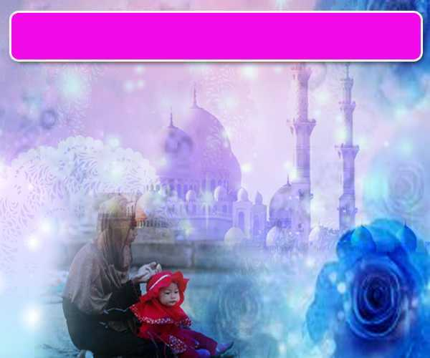
Wahai Hamba-hamba Allah….
Sesungguhnya ALLAH menyuruh berlaku adil, dan berbuat kebaikan, serta memberi bantuan kepada kaum kerabat dan melarang daripada melakukan perbuatan-perbuatan keji dan mungkar serta kezaliman. Ia mengajar kamu (dengan suruhan dan larangannya ini) supaya kamu mengambil peringatan mematuhinya.

Slide 39
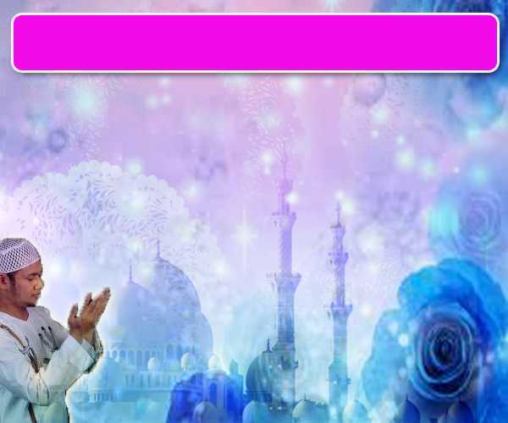
Maka Ingatlah Allah Yang Maha Agung
Nescaya Dia Akan Mengingatimu
Dan Bersyukurlah Di Atas Nikmat-nikmatNya Nescaya Dia Akan Menambahkan Lagi Nikmat Itu Kepadamu, dan Pohonlah
Dari Kelebihannya, Nescaya Akan Diberikannya Kepadamu. Dan Sesungguhnya Mengingati Allah Itu Lebih Besar (Faedah Dan Kesannya) Dan (Ingatlah) Allah Mengetahui Apa Yang Kamu Kerjakan.

Slide 40

Intisari Khutbah Jumaat 02 Ogos 2019
Tajuk: KESELAMATAN NEGARA, KEMAKMURAN BERSAMA
NEGARA YANG SELAMAT IALAH NEGARA YANG AMAN DAN SEJAHTERA; WARGANYA BOLEH MEMBINA DAN MEMAKMURKAN KEHIDUPAN TANPA RASA TAKUT ATAU BIMBANG DARIPADA SEBARANG ANCAMAN SAMAADA DARI DALAM ATAU LUAR NEGERA.
ISLAM MELETAKKAN ASAS-ASAS KEPADA PRINSIP HALA TUJU NEGARA DARI SEGI SYARIAT IAITU MEWUJUDKAN KEBAJIKAN KPD SEMUA DAN DALAM MASA YG SAMA MENOLAK KEBURUKAN
MEMBINA MASLAHAH IALAH PROSES MEMELIHARA ADDIN, NYAWA, AKAL, ZURIAT DAN HARTA.

Slide 41
Intisari Khutbah Jumaat 02 Ogos 2019
Tajuk: KESELAMATAN NEGARA, KEMAKMURAN BERSAMA
MEMELIHARA ADDIN IALAH MENGELAK ANCAMAN KEPADA ISLAM DI SAMPINGMENGHORMATI AGAMA LAIN. MENJAMIN NYAWA MELALUI KEADILAN DAN MENCEGAH JENAYAH. MEMELIHARA AKAL DENGAN MEMAJUKAN ILMU DAN MEMBENTERAS UNSUR YANG BOLEH MEROSAKKAN MINDA.
5. MEMELIHARA GENERASI, MELALUI SISTEM SOSIAL YANG SYAREI DAN
MENGHINDARKAN SALAHLAKU ATAU TIDAK BERMORAL. MENJAGA HARTA
MELALUI MUAMALAH YANG ADIL DAN MENGHAPUSKAN PENINDASAN.
KESELAMATAN DAN KEMAKMURAN PERLU BERASASKAN KEPADA KETAATAN
DAN KEPATUHAN KEPADA ALLAH.

Slide 42


